Slide 1
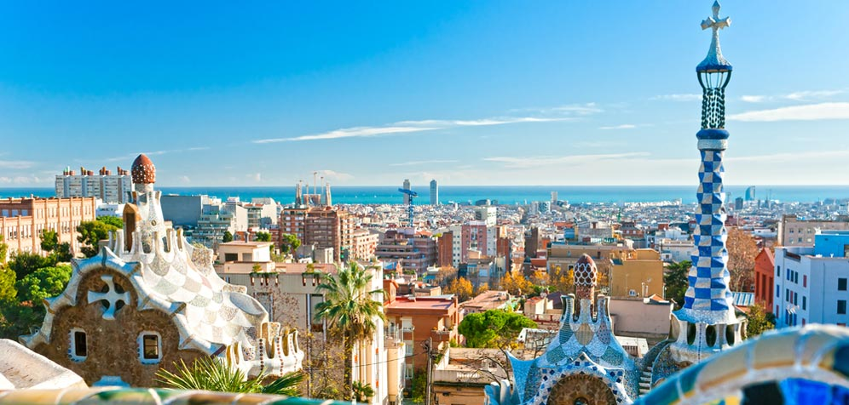
Upravljanje reciklažnim procesima u Barseloni
dr Aleksandra Boričić

Slide 2
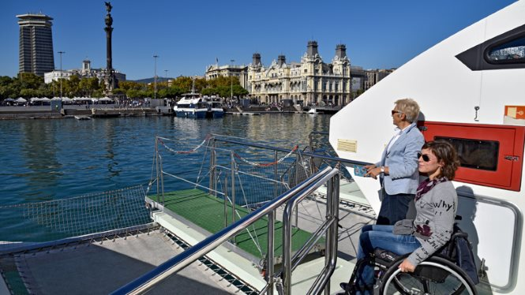
Primer najodrživijeg grada na svetu
Barselona je održiv grad usko povezan sa životnom sredinom i zaštitom prirodnih resursa, što zauzvrat vodi do izuzetnog kvaliteta života.
Prisustvo mnogih zelenih površina, prirodnih prostora i plaža čine grad Barselonu gradom sa veoma dobrim ekološkim kvalitetom.
Barselona ima visoke ocene za kvalitet vazduha. Kvalitet vazduha podrazumeva, između ostalog, kvalitet vazduha koji se udiše, a takođe ima i prihvatljiv nivo buke.
Da bi se obezbedio ovaj kvalitet kako bi nebo uvek bilo plavo, Barselona ima važnu mrežu za kontrolu i prevenciju zagađenja atmosfere.
Inteligentna i ekološka saobraćajna rešenja, zelene zgrade, upravljanje vodama, zelene površine i čista životna sredina čine Barselonu jednim od ekološki najprihvatljivijih i najodrživijih gradova na svetu.

Slide 3
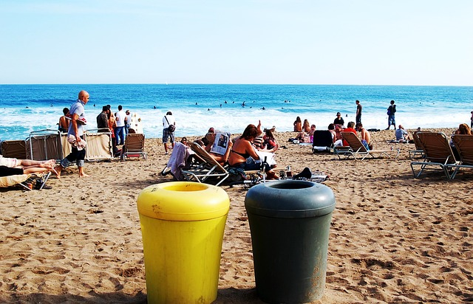
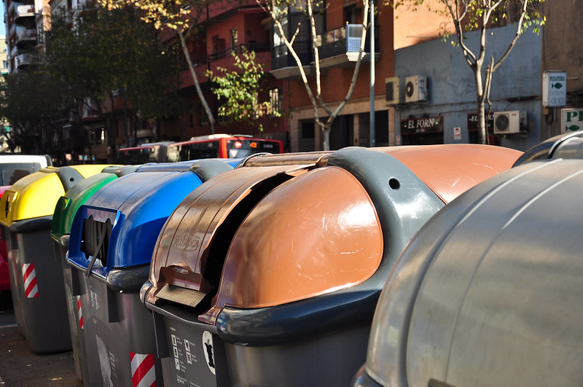
Španija je jedna od zemalja sa najvećom stopom reciklaže u Evropi. Sve više svesni posledica svojih akcija, preko 70% španske populacije reciklira svoje otpad.
Ovo je moguće samo zato što Barselona nudi mnogo načina za ljude da to učine, počev od mnogobrojnih mesta po gradu za odlaganje otpada i sa različitim kontejnerima za otpad, koji Vas motivišu da odvajate otpad.

Slide 4
Proizvodnja otpada u Barseloni
Proizvodnja otpada u Kataloniji u 2016. iznosi 3.700 tona, što je ekvivalentno 1,36 kg/stanovniku/dan.
U Barseloni iznosi 1,29 kg/stanovniku/dan.
U Kataloniji se svakog dana proda 9 miliona boca pića, a evropske zemlje su poslednjih godina povećale količinu otpada po glavi stanovnika za više od 60%, od kojih su mnoge za jednokratnu upotrebu.

Slide 5
Jednostavni koraci za smanjenje otpada
Na ovom linku: https://www.residuonvas.cat/ postoje uputstva o tome u koji kontejner idu različiti ostaci koje generišemo, koji proces prate za tretman i u šta se transformišu.

Slide 6
Vodič za reciklažu npr. upaljača

Slide 7
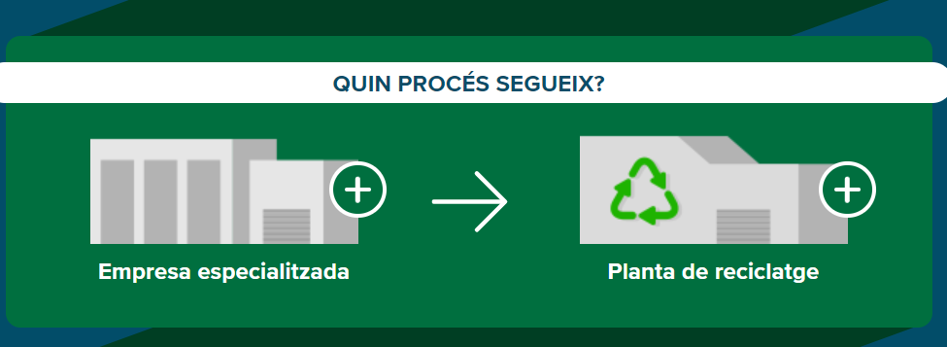
Vodič za reciklažu npr. monitora

Slide 8
Inicijative, projekti,....
Na portal https://residus.gencat.cat/en/inici/ takođe ćete naći informacije o proizvodnji i smanjenju otpada, kao i izuzetne inicijative u oblasti prevencije.

Slide 9
Dosadašnja rešenja
Na ovom portalu https://rezero.cat/ ćete između ostalog pronaći studije istraživanja, savete, informativne kampanje i obrazovne materijale. Cilj je da se zaustavi neodgovorna potrošnja resursa i energije koja proističe iz postojećeg modela potrošnje.

Slide 10
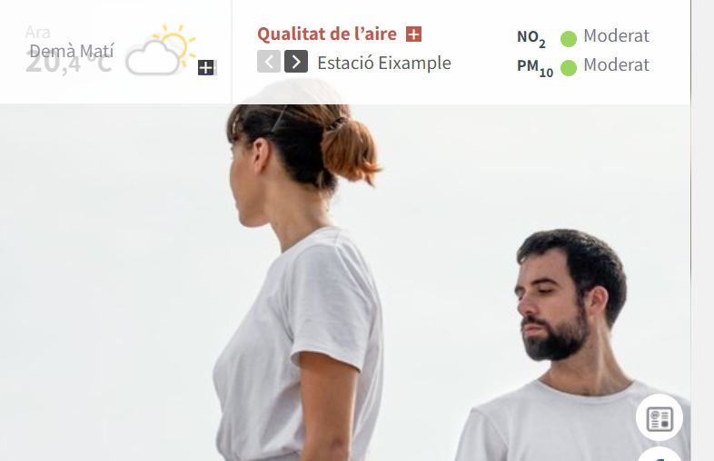
Vodič o odlaganju otpada u Barseloni

Slide 11
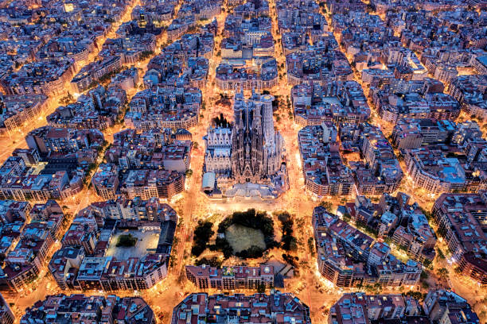
HVALA NA PAŽNJI!

